Slide 1
第三章 连续时间信号与系统的傅里叶分析
§3-1 周期信号的频谱分析
§3-2 周期信号频谱的性质
§3-3 非周期信号的频谱分析---傅里叶变换
§3-4 典型非周期信号的傅里叶变换
§3-5 傅里叶变换的性质
§3-6 LTI系统的傅里叶分析
§3-7 周期信号的傅里叶变换
§3-8 抽样信号的傅里叶变换与抽样定理

Slide 2
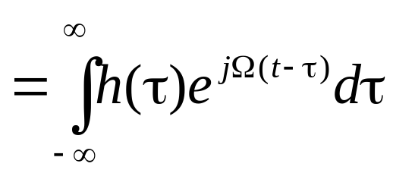
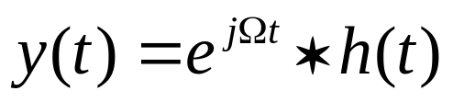
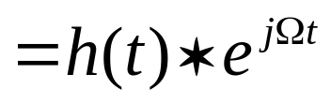
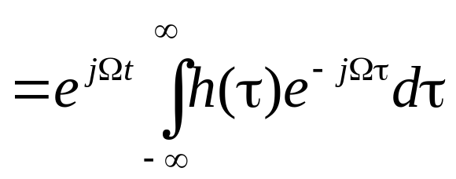
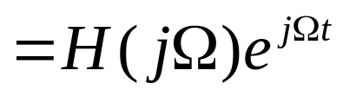
§3-1 周期信号的频谱分析
一、 e^{jΩt}作用于系统响应
由第二章知道，在e^{jΩt}作用于单位冲激响应为h(t)的系统时，其零状态响应
即在e^{jΩt}作用下，系统的响应仍然是e^{jΩt}，只是乘上了一个与时间无关的系数：H(jΩ)。若能将任意信号均分解成不同角频率的复指数信号e^{jΩt}的叠加，任意信号作用于系统的响应就容易求解了。

Slide 3

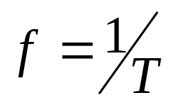
二、 连续时间周期信号
连续时间周期信号是在整个时间域里，满足以下函数关系的信号
上式中时间量T，是满足此关系的最小正实数，称作信号的周期。周期信号的波形是呈周期变化的，单位时间变化的次数，称作信号变化的频率，记为：f，单位为每秒次或Hz(赫兹)。它与周期的关系

Slide 4
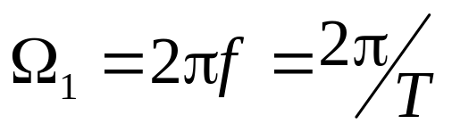
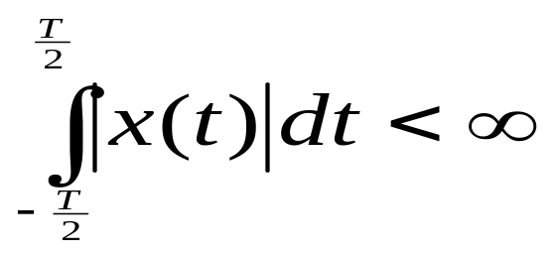
今后我们常用角频率，记为：Ω，单位为rad/s，读作每秒弧度。它与频率的关系是
三、周期信号展开为三角函数式的傅里叶级数
高等数学中学过，周期信号x(t)当满足狄利赫里条件，即在一个周期中：
⑴ 只有有限个一类间断点；
⑵ 只有有限个极值点，或称有限次振荡；
⑶ 绝对可积

Slide 5
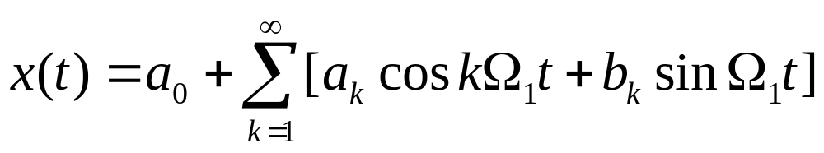
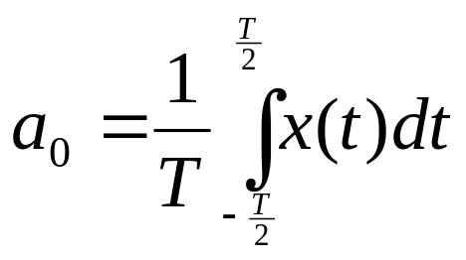
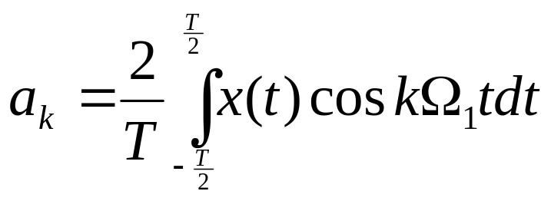
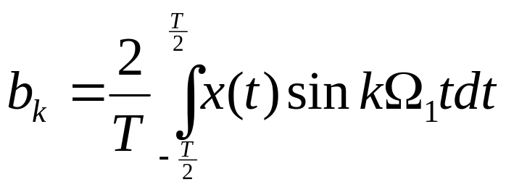
于是，信号可展开为以下傅里叶级数
式中k是正整数，信号周期对应的角频率用Ω₁。信号的傅里叶系数
---信号在一周期的平均分量，即
直流分量。

Slide 6
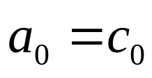
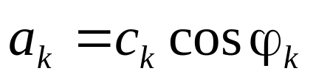
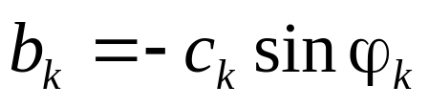
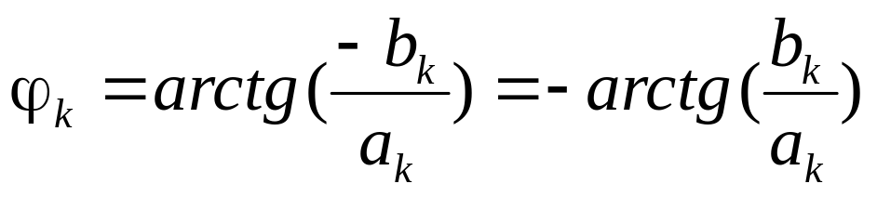

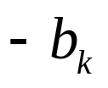

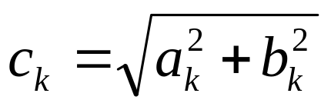

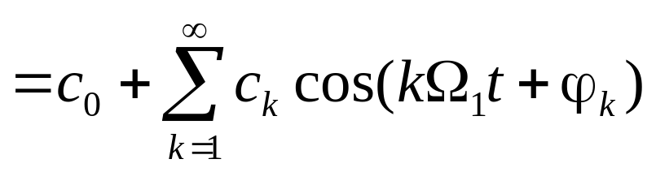
令
于是有
以上傅里叶级数展开式可写成

Slide 7
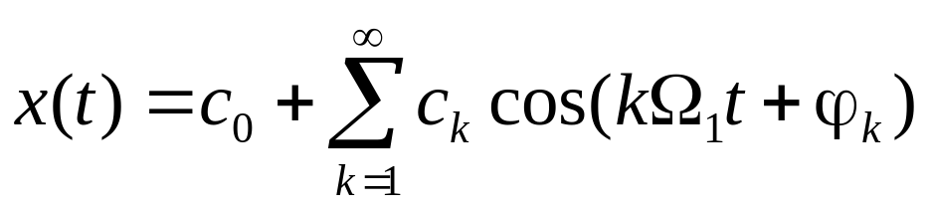
上式说明，连续时间周期信号可以由其平均分量和不同角频率的余弦信号叠加而成。余弦信号的角频率kΩ₁，只可能取信号角频率Ω₁的整数倍，称这种特性为谐波性。
k=0 对应的分量：c₀=a_{0，}称为直流分量，或平均分量；
k=1 对应分量称为基波分量：c₁cos(Ω₁t+φ₁)，信号的
角频率Ω₁称为基波角频率；
k≥2 对应分量称为k次谐波分量： c_{k}cos(kΩ₁t+φ_{k}) 。

Slide 8






















四、周期信号的频谱与频谱图
将以上展开式中各分量的振幅c_{k}和初始相位φ_{k}为函数，以角频率kΩ₁为自变量，这两个函数就是信号x(t)的振幅频谱和相位频谱。对应函数的波形图，即是信号的频谱图。
例如：周期性矩形脉冲波形如下。
已知 E=4V，τ=10μs，
T=40 μs，试展开为三角形傅里叶
级数 ，并作出其频谱图。

Slide 9
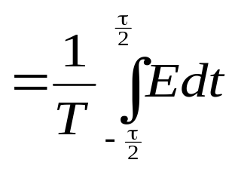
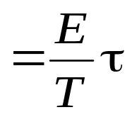


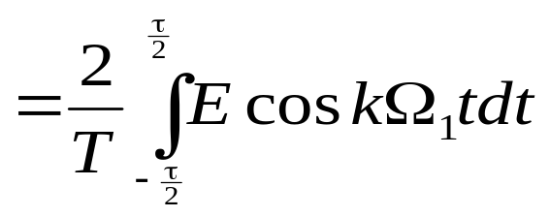
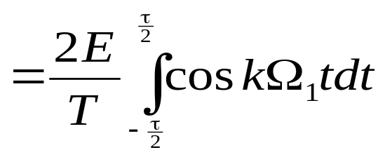
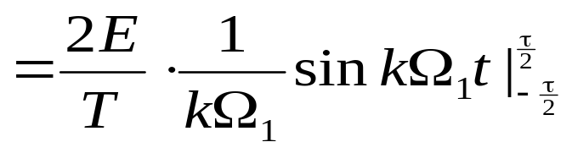
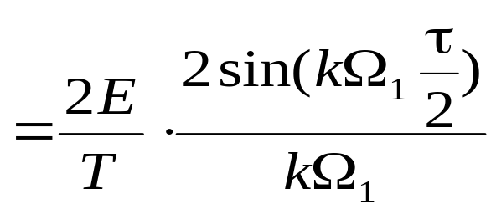
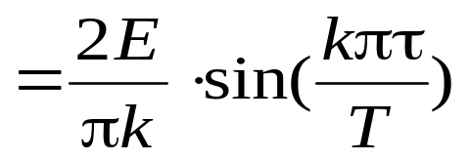
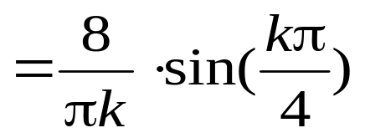
解：1、求出傅里叶系数

Slide 10
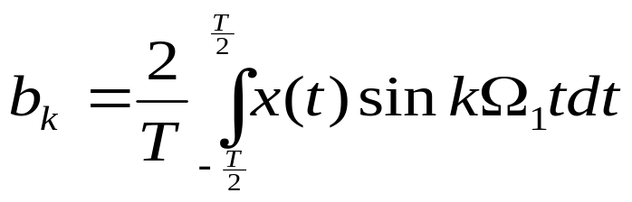
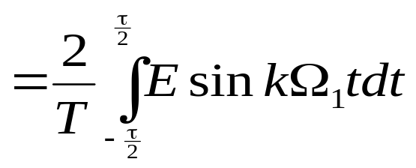

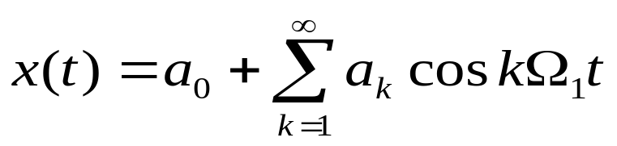
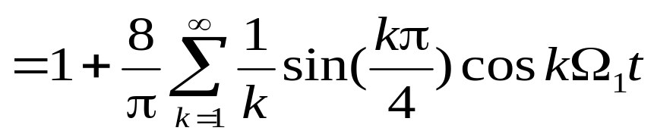

























求得傅里叶级数展开式：
2、作频谱图

Slide 11


根据以上算得的a_{k}与c_{k}的值，可作如下频谱图
以上的相位频谱图是根据以下式子得到的
例子中，当k= 5、6、7时cosφ_{k} =-1，所以 φ_{k}=±π 。

Slide 12
从上述例子中的频谱图看到，周期信号的频谱图有以下特点：
⑴ 图形类似于离散时间信号的波形，由一根根到频率轴上的线段构成，因此称之为线谱或离散谱，线段称为谱线；
⑵ 谱线只可能出现在周期信号的基波频率Ω₁的整数倍处，即周期信号的频谱具有谐波性；

Slide 13
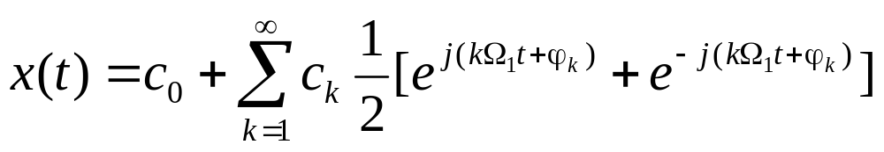
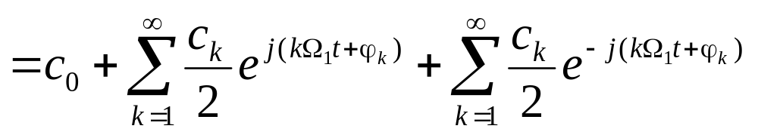
五、周期信号展开为指数函数的傅里叶级数
由前述知道，连续时间周期信号可展开为三角形式的傅里叶级数：
根据欧拉公式，上式可以写成

Slide 14
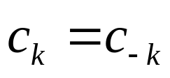
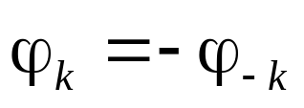
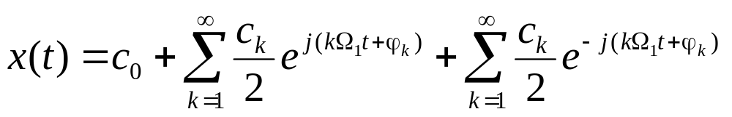
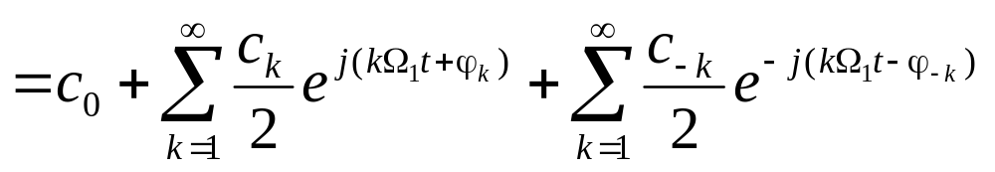
由前述知道
所以
于是

Slide 15
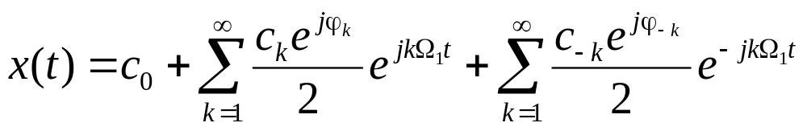
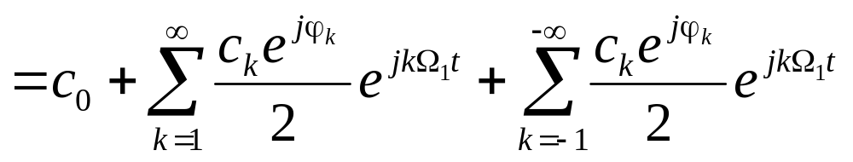
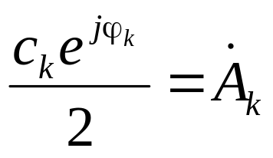
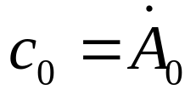
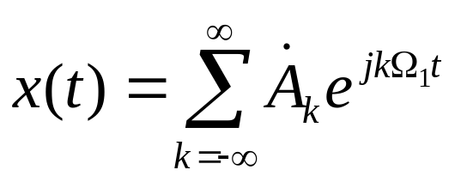

因为当k=0，e^{jkΩt}=1，令
于是
是一个以kΩ₁为角频率的复指数级数展开式，这里k的取值是所有整数与零。式中傅里叶系数 是一个复数

Slide 16
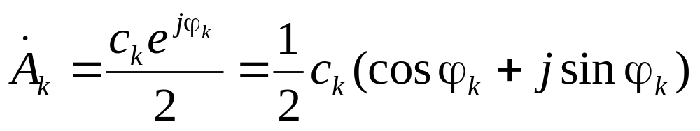
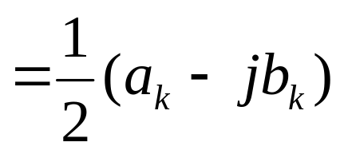
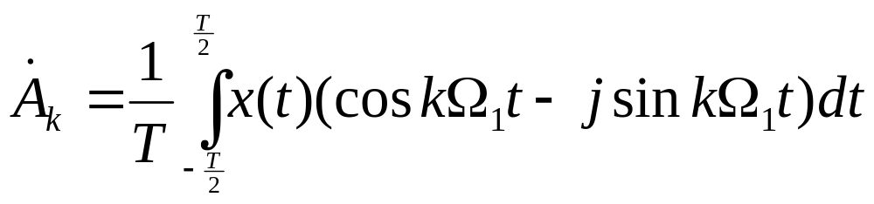
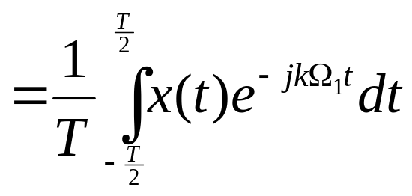
由于
所以

Slide 17
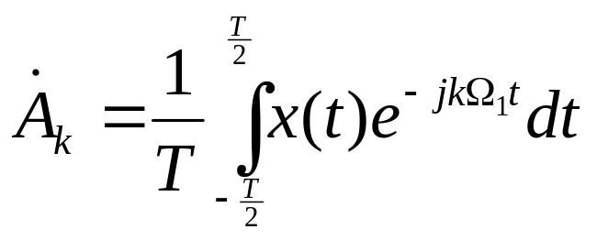
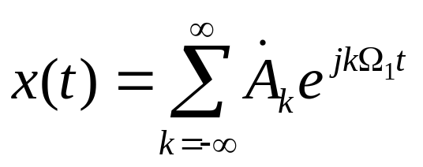
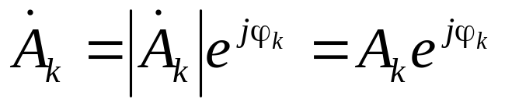

---分析式
---综合式
分析式所求的傅里叶系数一般是一个复数，称为x(t)的频谱系数，也称为傅里叶级数各分量的复振幅。

Slide 18
















在信号展开为指数形式的傅里叶级数情况下，其频谱的自变量：k取整数和零，其频谱图是双边的。其中振幅频谱，相当于将原三角级数情况下的单边频谱除k=0以外的所有振幅一分为二，分到k<0频率上去了。

Slide 19






如前例：周期性矩形脉冲幅度E=4V，宽度τ=10μs，周
期T=40 μs，试展开为指数函数
傅里叶级数 ，并作出其频谱图。
解：1、求频谱系数

Slide 20







所以，级数展开式为
2、作频谱图
为了便于画图，先将频谱系数写成Sa函数的形式

Slide 21






Slide 22













例如：已知函数的三角级数展开式：
试求其指数函数展开式，并作双边频谱图。
解：根据欧拉公式，函数可表示为
所以

Slide 23


例如：已知函数的表达式：
试判断函数是否为周期的。若是，试求其基波周期。
解：判断是否为周期信号，根据其展开式各分量的角频
率是否存在最大公约数，若有，则是周期信号，且
此最大公约数是它的基波角频率。
容易看出，x₁中各分量的最大公约数是：π/3。

Slide 24





所以其周期为
x₂中的各分量角频率
找不到一个实数作为他们的最大公因数，因此，它不是周期信号。

